Slide 1
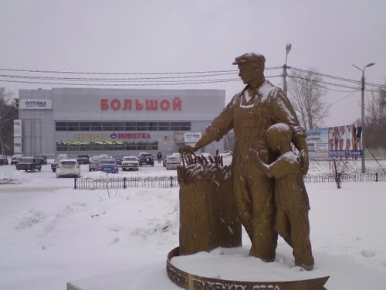

ПРЕДВАРИТЕЛЬНЫЕ итоги социально-экономического развития Заводоуковского городского округа за 2014 год
Тюменская область, Заводоуковский городской округ

Slide 2

Промышленность
За 2014 год в городском округе всего реализовано продукции на сумму 3,5 млрд. рублей или 95,3 % к уровню предыдущего года
В том числе крупными и средними промышленными предприятиями городского округа реализовано продукции на сумму 3,1 млрд. рублей или 94,2 % к уровню предыдущего года
2

Slide 3
Производство основных видов продукции
Наименование продукции | ед. изм. | 2013 г. | 2014 г.
мобильные здания типа «Кедр» | шт. | 1 234 | 1 631
изделия блок-контейнерного типа | шт. | 353 | 114
сборный железобетон | тыс. м^{З} | 28,8 | 30
древесина деловая | тыс. м^{З} | 122,2 | 114,5
пиломатериал | тыс. м^{З} | 56,4 | 45,7
мясо, включая субпродукты | тонн | 6 834 | 5 472
мясные полуфабрикаты | тонн | 2 216 | 3 987
колбасные изделия | тонн | 1 521 | 1 524
масло растительное дезодорированное | тонн | 720 | 342
масло растительное нерафинированное | тонн | 10 957 | 14 979
комбикорм | тыс. тонн | 129 | 129
хлеб и хлебобулочные изделия | тонн | 3 915 | 3 135

Slide 4
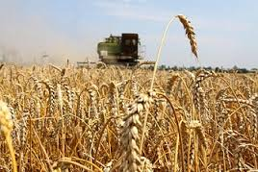
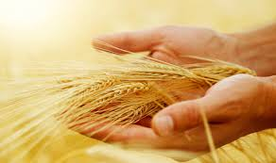
Сельское хозяйство

Slide 5
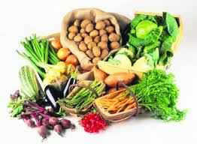
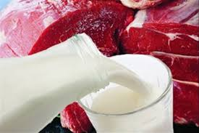
Сельское хозяйство
Производство мяса и молока
в хозяйствах всех категорий,
тыс. тонн

Slide 6


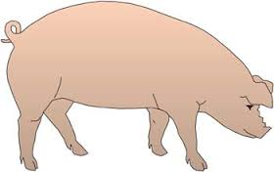
Сельское хозяйство
Надой молока на фуражную корову, кг
Среднесуточный привес КРС и свиней по стаду, в граммах

Slide 7
Сельское хозяйство
Удельный объем продукции крупнотоварного производства Заводоуковского городского округа
в общем объеме юга Тюменской области, в %

Slide 8
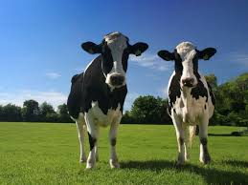
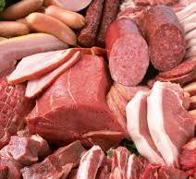
Создание рабочих мест и инвестиции в сельском хозяйстве
За счет собственных средств сельскохозяйственными предприятиями на техническую и технологическую модернизацию направлено 378 млн. рублей.
Из них 130 млн. рублей компенсировано Правительством Тюменской области в форме субсидий.
ООО «Мичуринская свиноводческая компания»
в с.Боровинка
Введен в эксплуатацию молочный комплекс на 600 голов
создано 45 новых рабочих мест
Завезено 600 голов импортных нетелей
ООО «Согласие»
Завершена реконструкция мясокомбината, построен новый производственный цех площадью 1 200 кв.м.
Создано 22 рабочих места
Завезено отечественных нетелей:
50 голов ООО «Возрождение» 37 голов ЗАО «Шестаковское» 70 голов ЗАО «Падунское»

Slide 9

Строительство
За истекший период на территории Заводоуковского городского округа введено в эксплуатацию 37,3 тыс. кв.м. жилья, что на 9 % больше по сравнению с 2013 годом.
Ввод жилья,
(тыс. кв.м.)

Slide 10
Обеспечение служебным жильем специалистов бюджетной сферы в 2011 – 2014 годах
Образование
Здравоохранение
Молодежная политика
Спорт
Культура
131 служебная квартира
13 служебных квартир
53 служебных квартиры
7 служебных квартир
3 служебных квартиры

Slide 11
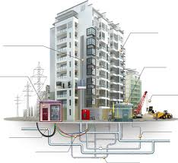

Строительство
ВОДОПРОВОДНЫЕ СЕТИ
Построено и реконструировано – 2,13 км, в т.ч. на селе – 1,59 км
ДОРОГИ
Ремонт и строительство 13,2 км автодорог, 2,1 км тротуаров, в т.ч. на селе 9,5 км и 0,3 км соответственно
ТЕПЛОВЫЕ СЕТИ
Реконструировано 4,3 км сетей, в т.ч. на селе – 1,5 км
ГАЗИФИКАЦИЯ
Газифицировано 632 квартиры (на селе - 327 квартир), в т.ч. 233 квартиры льготной категории (на селе – 144 квартиры) построено более 10 км внутрипоселковых газопроводов

Slide 12
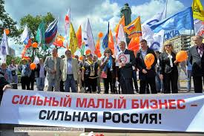
Развитие малого предпринимательства
Оборот субъектов малого предпринимательства
За 2014 год
– 6,5 млрд. рублей,
на 6,1% выше, чем в 2013 году
2014 г. –
1399 ед.
Число субъектов
Юридические лица
Индивидуальные предприниматели
2013 г. -
1355 ед.
254 ед.
252 ед.
1145 ед.
1103 ед.

Slide 13

Потребительский рынок
Сфера торговли
Открыто 14 новых объектов (+ 6,88 тыс.м2)
Сфера общественного питания
Открыто 7 новых объектов (+ 84 посадочных места)
Сфера бытового обслуживания
Открыто 8 новых объектов (+ 10 рабочих мест) парикмахерские, СТО, автомойка и др.
Оборот розничной торговли за 2014 год (оценка) 5,8 млрд. рублей, что на 106 % выше по сравнению с 2013 годом.
За 2014 год
Оборот общественного питания повысился на 8 %.

Slide 14
Демография. Рынок труда
Естественное движение
населения за 2013-2014 гг.,
человек
Численность постоянного населения Заводоуковского городского округа на 1 января 2015 года (оценка) составляет 46,1 тыс. человек.
В 2014 года (по предварительным данным ЗАГСа) родилось 717 младенцев – на 87 меньше, чем за 2013 год.
Динамика
регистрируемой безработицы, человек
Численность официально зарегистрированных безработных на 1 января 2015 составила 267 человек (92,7 % к уровню 1 января 2014 года).

Slide 15
Оказание мер социальной поддержки населению
Численность получателей различных мер социальной поддержки в городском округе на 1 января 2015 года составляет 18,1 тыс. человек.
Численность льготной категории граждан, проживающих в округе – 9,6 тыс. человек, что составляет 20,7 % от общей численности населения.
Меры социальной поддержки для отдельных категорий граждан:
Бесплатный проезд на общественном
пассажирском транспорте городского
и пригородного сообщения
Субсидии на оплату жилья и коммунальных услуг

Slide 16

Развитие здравоохранения
Обеспеченность врачами → 22,1 на 10 тыс. населения, что на 3 % ниже уровня 2013 года (план 2014 → 24,3 на 10 тыс.)
Обеспеченность средним медицинским персоналом → 79,7 на 10 тыс. населения, что на 6 % выше уровня 2013 года (план 2014 → 75,8 на 10 тыс.)
В «Областной больнице №12» в стационаре прошли лечение: → в 2014 году – 8 168 человек, в 2013 году – 8 634 человека Количество обращений в регистратуру поликлиники: → 2014 год – 31 245, 2013 год – 30 800
Проведено флюорографическое обследование населения → 30 831 человека (85,7% от плана)
Запущенных случаев туберкулеза не выявлено
→ в номинации «Лучшая регистратура» межтерриториального центра на базе Областной больницы: 1-е место заняла Областная больница № 12 г.Заводоуковск
→ на пополнение материально-технической базы направлено 12,0 млн. рублей (приобретено: автомобиль скорой помощи и медицинское оборудование)

Slide 17

Развитие образования
Удельный вес выпускников
сдавших ЕГЭ, %
Система образования
Материально-техническая база
В п. Лесной в июне 2014 года открыт детский сад «Паровозик» на 15 мест
17 образовательных учреждений = 11 Школ + 6 Детских садов
Из средств областного бюджета направлено 4 531 тыс. рублей на пополнение материально технической базы (приобретение мебели, техники и спортивного оборудования) и выполнение мероприятий по противопожарной безопасности

Slide 18




Развитие физкультуры и спорта,
молодежной политики, культуры
В Центре развития детей и молодежи занимаются:
- по программам дополнительного образования 1 492 ребенка;
- в клубных формированиях 1 570 подростков и молодёжи.
____________________
за 2014 год
Городской округ 2-ой год подряд признан лучшим в ТО по организации занятости в летний период, трудоустроено подростков и молодежи - 2 065 человек.
100 спортивных сооружений
______________________
за 2014 год
Регулярно занимаются физкультурой и спортом – 14 055 человек
- в том числе люди с ограниченными возможностями здоровья - 343 человека.
(30,5% от всего населения городского округа), в т.ч.:
– получают дополнительное образование по 12 видам спорта
- 1370 детей и подростков;
- занимаются по месту жительства
- 2 864 человека.
36 ДК и клубов,
26 библиотек,
1 музей, 1 школа искусств
______________________
за 2014 год
В п. Речной в декабре введен в эксплуатацию клуб на 100 мест
______________________
В 295 клубных формированиях занимается более 4 тысяч человек.
______________________
Число читателей общедоступных библиотек 23,9 тысяч человек, в т.ч. детей и подростков 12,9 тысяч человек.

